Slide 1
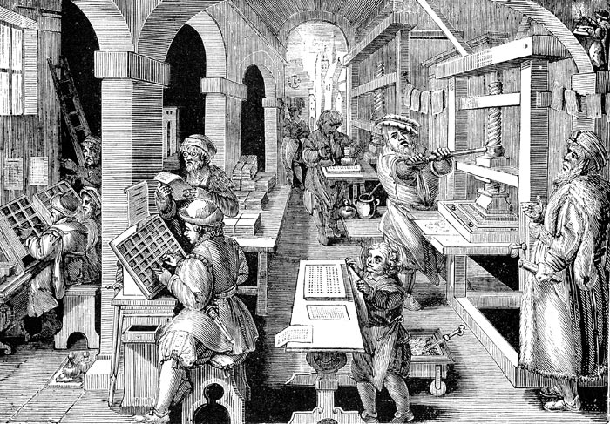
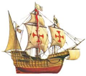
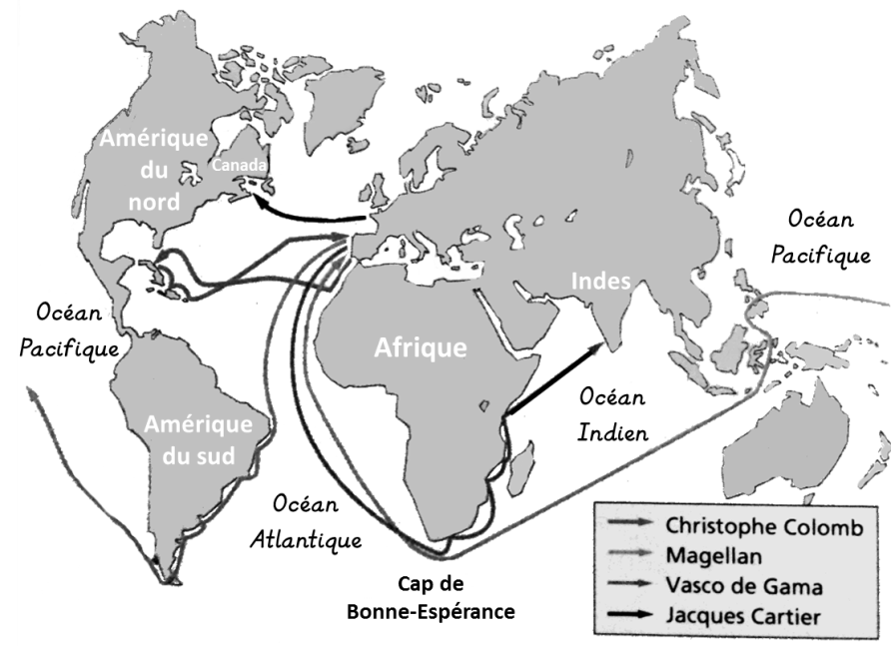
H6
Inventions & découvertes
Les temps modernes
Doc 1 : atelier d’imprimerie 16ème siècle
CM1
1
Les inventions
* Employée depuis longtemps par les Chinois et les Arabes, la poudre est utilisée pour les armes à feu : les bombardes et arquebuses.
* Vers 1450, l’Allemand Gutenberg remplace les plaques d’imprimerie en bois par des caractères mobiles en métal. La mise au point de l’imprimerie permet la diffusion des livres à de nombreux exemplaires. C’est une invention très importante. (doc 1)
* La boussole était déjà utilisée par les Chinois et les Arabes. Cette aiguille aimantée, qui indique le Nord magnétique, permet aux navigateurs de s’éloigner des côtes en suivant un cap précis.
❶ Vrai ou faux ?
a) La poudre n’est pas vraiment une invention. Elle était utilisée pour autre chose par les Chinois et les Arabes.
b) L’imprimerie est une invention très importante car elle a permis de diffuser les livres en de nombreux exemplaires.
c) La boussole permet aux Arabes et aux Chinois de s’orienter en regardant le sud.
d) Les caravelles sont des petits bateaux rapides à moteur.
* Les caravelles sont des bateaux rapides avec un gouvernail arrière.
Elles peuvent naviguer par vent contraire et longer les côtes sans faire naufrage.
2
Les grandes découvertes.
❷ Sur la carte, repasse :
En bleu le voyage de Christophe Colomb,
En rouge celui de Magellan
En jaune celui de Vasco de Gama
En marron celui de Jacques Cartier
* Au retour de son voyage en Orient, Marco Polo, fait le récit de ses aventures. Les Européens rêvent de commercer avec les pays lointains.
* Christophe Colomb se lance vers l’Ouest. En 1492, il découvre sans le savoir, pensant arriver en Inde, un nouveau continent : L’Amérique.
* En 1498, les portugais, sous la direction de Vasco de Gama, parviennent à découvrir la route des Indes en contournant l’Afrique.
* Plus tard, le voyage de Magellan (1519-1522) prouve que la Terre est ronde.
* Enfin, Jacques Cartier (1534), commence l’exploration du Canada alors nommé Nouvelle-France.

Slide 2
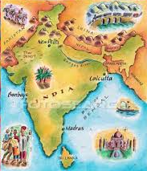
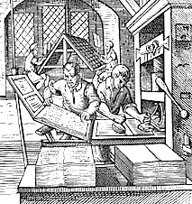
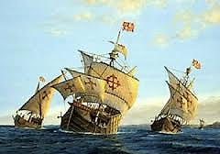
H6
Inventions & découvertes
Les temps modernes
Leçon
CM1
1450
1492
Mise au point de l’imprimerie par Gutenberg
Christophe Colomb découvre l’Amérique
de 1519 à 1522
1498
Voyage de Magellan autour du monde
Vasco de Gama atteint l’Inde
1470
1500
1530
Moyen Age
Temps modernes
Je retiens
Les inventions :
* Bien que déjà connue, on utilise désormais la ___________________ pour les armes.
* L’Allemand _____________________ met au point _______________________ qui permet la diffusion des ______________ à de nombreux exemplaires.
* La _____________________, une aiguille aimantée, indique le _____________ magnétique. Elle permet aux navigateurs de s’éloigner des côtes en suivant un cap précis.
* Les ___________________ sont des ________________ rapides avec un ___________________ arrière. Elles peuvent naviguer par vent contraire et longer les côtes sans faire naufrage.
Les grandes découvertes :
* __________________________________ se lance vers l’Ouest. En 1492, un nouveau continent : ________________________.
* En 1498, les portugais, sous la direction de ______________________ , parviennent à découvrir la route des _______________ en contournant l’Afrique.
* Plus tard, le voyage de _________________ (1519-1522) prouve que la Terre est ronde.
* Enfin, __________________________ (1534), commence l’exploration du ________________ .
Le sais-tu ?
En 1492, l'expédition de Colomb s'est embarquée, pour la première traversée de l'océan Atlantique, sur trois bateaux .
Le plus grand, au centre, est la Santa María, le navire amiral de Colomb. La Pinta, à gauche, était plus rapide, tandis que le troisième bateau, la Niña, à droite était plus petit. Seules la Pinta et la Niña devaient revenir en Europe.
(Bibliothèque colombine, Séville.)

Slide 3
H6
Inventions & découvertes
Les temps modernes
Leçon
CM1
1450
1492
Mise au point de l’imprimerie par Gutenberg
Christophe Colomb découvre l’Amérique
de 1519 à 1522
1498
Voyage de Magellan autour du monde
Vasco de Gama atteint l’Inde
1470
1500
1530
Moyen Age
Temps modernes
Je retiens
Les inventions :
* Bien que déjà connue, on utilise désormais la poudre pour les armes.
* L’Allemand Gutenberg met au point l’imprimerie qui permet la diffusion des livres à de nombreux exemplaires.
* La boussole, une aiguille aimantée, indique le nord magnétique. Elle permet aux navigateurs de s’éloigner des côtes en suivant un cap précis.
* Les caravelles sont des bateaux rapides avec un gouvernail arrière. Elles peuvent naviguer par vent contraire et longer les côtes sans faire naufrage.
Les grandes découvertes :
* Christophe Colomb se lance vers l’Ouest. En 1492, un nouveau continent : L’Amérique
* En 1498, les portugais, sous la direction de Vasco de Gama, parviennent à découvrir la route des Indes en contournant l’Afrique.
* Plus tard, le voyage de Magellan (1519-1522) prouve que la Terre est ronde.
* Enfin, Jacques Cartier (1534), commence l’exploration du Canada.
Le sais-tu ?
En 1492, l'expédition de Colomb s'est embarquée, pour la première traversée de l'océan Atlantique, sur trois bateaux .
Le plus grand, au centre, est la Santa María, le navire amiral de Colomb. La Pinta, à gauche, était plus rapide, tandis que le troisième bateau, la Niña, à droite était plus petit. Seules la Pinta et la Niña devaient revenir en Europe.
(Bibliothèque colombine, Séville.)

